Slide 1
موضوع الدرس: قطع خاصة في المثلث
تقديم:
روان عنبوسي
السنة 2011-2012 تطبيقات عملية-مسار فوق ابتدائي المرشد: د. نمر بياعة أكاديمية ألقاسمي سنة ثالثة- رياضيات وحاسوب

Slide 2
مقطع فيديو 1
مقطع فيديو 2
مقطع فيديو 3

Slide 3
القطع الخاصة في المثلث: - الارتفاع -منصف الزاوية -المستقيم المتوسط

Slide 4
الارتفاع هو: قطعة توصل بين رأس المثلث ونقطة على الضلع المقابلة له، ويُكَوِّن معها زاوية قائمة.
في كل مثلث يمكن رسم 3 ارتفاعات، كل ارتفاع يخرج من رأس آخر.
هنالك ثلاث حالات للارتفاع...اضغط لمشاهدتها
السنة 2011-2012 تطبيقات عملية-مسار فوق ابتدائي
المرشد: د. نمر بياعة أكاديمية ألقاسمي سنة ثالثة- رياضيات وحاسوب

Slide 5
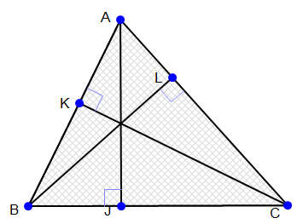
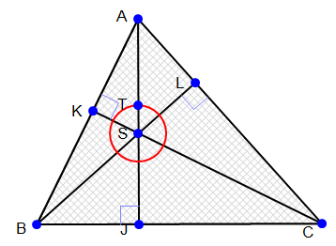
إذن...
في مثلث حاد الزوايا الارتفاعات الثلاثة موجودة داخل المثلث. (الارتفاعات داخلية).
ووجدنا أن الارتفاعات تلتقي في نقطة واحدة أيضاً. وتكون نقطة الالتقاء داخل المثلث.

Slide 6
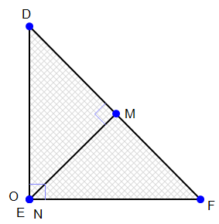
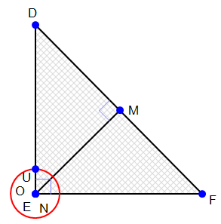
في مثلث قائم الزاوية يَتَّحد ارتفاعان مع قائمين والارتفاع الثالث يكون داخل المثلث.
والارتفاعات أيضاً هنا تلتقي في نقطة واحدة. ونقطة الالتقاء هي عبارة عن أحد رؤوس المثلث.

Slide 7
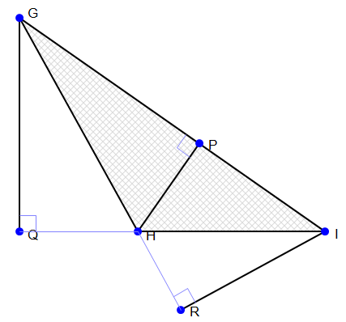
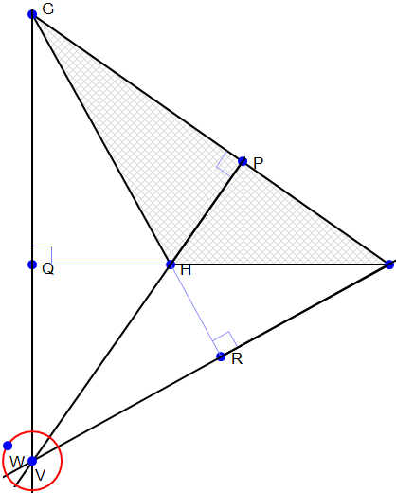
في مثلث منفرج الزاوية هناك ارتفاعان موجودان خارج المثلث وارتفاع واحد موجود داخله.
وهنا امتدادات الارتفاعات الثلاثة تلتقي في نقطة واحدة. ونقطة الالتقاء تكون خارج المثلث.

Slide 8
تذكير...
قانون مساحة المثلث:
طول أحد الأضلاع * الارتفاع النازل عليه
2
أو باختصار
القاعدة * الارتفاع
2

Slide 9
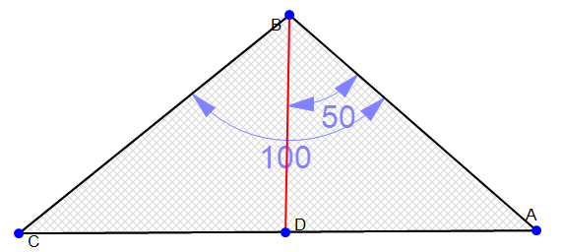
منصف الزاوية هو: قطعة توصل بين رأس المثلث ونقطة على الضلع المقابل له، وتقسم زاوية المثلث التي خرجت منها لزاويتين متساويتين لبعضهما البعض.

Slide 10
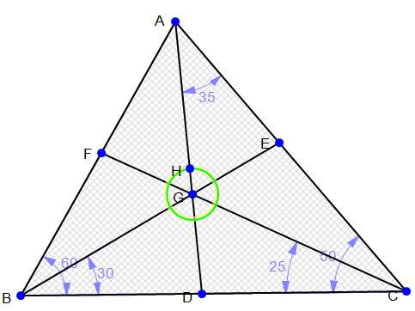
- في كل مثلث يمكن رسم 3 منصفات زوايا، يخرج كل منصف زاوية من رأس آخر.
- وفي كل مثلث، تتواجد منصفات الزوايا الثلاث بداخل المثلث.
- تلتقي منصفات الزوايا الثلاث كلها
في نقطة واحدة أيضاً داخل المثلث.
مقطع فيديو

Slide 11
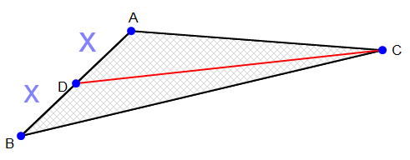
المستقيم المتوسط هو: قطعة تصل بين رأس المثلث مع منتصف الضلع المقابل له.

Slide 12
في كل مثلث يمكن رسم 3 مستقيمات متوسطة، يخرج كل واحد منها من رأس آخر.
وفي كل مثلث، تتواجد المستقيمات المتوسطة الثلاث بداخل المثلث!

Slide 13
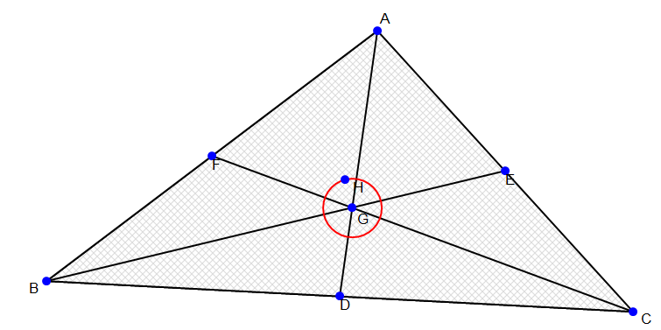
تلتقي المستقيمات المتوسطة الثلاث كلها في نقطة واحدة داخل المثلث.
مقطع فيديو

